Slide 1

螢幕曲率和觀看持續時間對視覺績效的影響
(校正表現、視覺不適、視覺疲勞、心理負荷和滿意度)
Effects of display curvature and task duration on proofreading performance, visual discomfort, visual fatigue, mental workload, and user satisfaction
報告者:陳善治
指導教授:柳永青 教授
作者: Sungryul Park, Gyouhyung Kyung, Donghee Choi, Jihhyeon Yi, Songil Lee,Byeonghwa Choi, Seungbae Lee
期刊: Applied Ergonomics
關鍵字:螢幕曲率、任務持續時間和速度精度權衡

Slide 2

第一章
1.背景動機
過去的螢幕選擇上僅考量尺寸即可，而現今市場需求改變推出各式種類，其中螢幕主要分別為電競專用型（追求高刷新率）、曲面型(視覺包圍感)，美學型(居家生活使用)。
儘管各種曲面顯示器 (如螢幕、電視和手機)已經很廣泛，但還沒有對曲面螢幕的綜合研究。
  視覺任務表現對生產力的影響(Czerwinski et al., 2003)。
  使用者對螢幕的偏好(Na et al., 2015)。
  曲面螢幕對安全和幸福感的影響 (Mun et al., 2015; Ahn et al,.2014 )。
  對生產力和幸福感的影響 Choi et al., 2018; Wang et al., 2007)。
  對生產力和安全的影響 (Lin et al., 2009; Park et al., 2017)。
Notes:
對顯示產品進行全面的人因評估包含三個因素：使用者生產力(productivity) 、安全性和幸福感(Toomingas, 2014)。

Slide 3
第二章
2.相關文獻
Park et al.(2017)表明，500 mm觀看距離 VD (viewing distance) 下 50吋 600R 曲面顯示器提高了易讀性並減少了視覺疲勞。
Na et al.(2015) 表明，23吋曲面顯示器可提高閱讀速度（使用螢幕曲率 633R並在 600 mm的 VD 的情況下 )。
Hakkinen et al.(2008) 表明，使用 5.8“ (13✕7 cm) 60R 和 80R 的模型在適當的 VD下也會讓使用者更好閱讀。
Notes:
主要在講距離的建議
距離對應到曲度的效果

Slide 4
第二章
2-1曲面螢幕的劣勢
造成糟糕的特效形狀(Ohtsuka et al., 2016)。
更長的視覺處理時間 (Mustonen et al., 2015)。
當螢幕曲率半徑內的VD都相近且任務持續時間較長時，螢幕曲率的觀看效果會更好(Wang et al., 2007; Wang et al., 2012)。
長時間進行視覺顯示終端 (VDT) 任務會降低生產力並誘發電腦視覺綜合症 (CVS)(Ostrovsky et al., 2012)。
在 15 分鐘的掃視後，搜索目標表現會開始下降 (Park et al., 2017) 。
Notes:
VDT是Visual Display Terminals的略稱，意思是指個人電腦、手機、電視遊戲機等電子設備的視頻顯示終端。
3.螢幕曲率半徑內的VD都相近代表螢幕每一處對使用者的距離都是相等的，可以由距離調整。
4.人們在專注於電腦工作的時候，不會像平常一樣頻繁眨眼，進而就導致眼球乾燥，眼睛疲勞。頭疼、頸部疼痛、視覺重影，以及間歇性視覺模糊

Slide 5
第二章
2-2視覺相關評分(1/2)
主觀視覺疲勞評分包括:
  視覺模擬量表（VAS；Omori et al., 2003 ）
  視覺疲勞量表（ECQ；Steenstra et al., 2009 ）
  視覺疲勞圖形評分量表（VFGRS；Cushman , 1986）
  七分制量表（Li et al., 2012 年）
  視覺疲勞量表（Benedetto et al., 2013 ）。
Notes:
視覺不適可能是看到醜八怪鄵成的，跟痛是兩個概念。

Slide 6
第二章
2-2視覺相關評分(2/2)
生理性視覺疲勞測量:
  臨界融合頻率（CFF；Bando et al., 2012 ；Chi & Lin, 1998 ；Lin & Huang, 2013；Lin et al., 2013；Lin et al., 2009 ）
  瞳孔大小（Murata et al., 2001；Saito et al., 1994）
  眨眼（Kaneko & Sakamoto, 2001）
  眨眼持續時間（Stern et al., 1994 ）
  腦電圖（Hsu & Wang et al., 2013 ）
  視力（Chi & Lin, 1998 ）
主觀心理負荷測量:
  NASA 任務負荷指數 (TLX)（Hart, 2006 ）
  瞬時自我評估（Casner & Gore, 2010）
  簡化的主觀負荷評估（Luximon & Goonetilleke, 2001）
Notes:
CFF，隨著視覺疲勞的增加而降低:視覺閃光融合閾值(Critical Fusion Frequency，
瞳孔大小 隨著視覺疲勞的增加而減小
眨眼（隨著視覺疲勞的增加而增加
眨眼持續時間（隨著任務持續時間增加而增加）
腦電圖（其中 β/α 功率比隨著視覺疲勞的增加而降低

Slide 7
第三章
3.研究目的
過去雖然在曲面的各方都已經研究過，但是還沒有對於整體的情形進行綜合的研究，因此需要將各方面整合。
研究調查螢幕曲率和任務持續時間對校正性表現、視覺不適、視覺疲勞、心理負荷和使用者滿意度的影響。

Slide 8
第四章
4.方法
使用線上摘錄的文字進行校正實驗，並設計正確版和錯誤版讓受試者修正，在實驗過程中收集相關數據用以判斷對依變項的影響。
自變項:
螢幕曲率:螢幕曲率是一個五級的受試者間變量（600R、1140R、2000R、4000R 和平坦）。
任務持續時間:任務持續時間有5階段：
  TD0（0 分鐘）
  TD1（15 分鐘）
  TD2（30 分鐘）
  TD3（45 分鐘）
  TD4（60 分鐘）。
依變項:
  校正的速度: Tr/15 分鐘（句法單詞閱讀/分鐘）
  校正的正確率
  視覺不適(VAS):值在 0 到 100 之間
  視覺疲勞 (ECQ):9 項每項得分範圍為 0 到 6
  臨界融合頻率(CFF)
  眨眼持續時間
  眨眼頻率
  瞳孔直徑（眼睛*2）
  心理負荷 (NASA-TLX)
  使用者滿意度
Notes:
Han Chun Suk test韓國視力障礙評估指南制定
分析每次試驗後獲得的值，並使用 13 分鐘的眼動數據（不包括第一分鐘和最後一分鐘）
校正的正確率: (1 - Tc/Te)×100 (%)

Slide 9
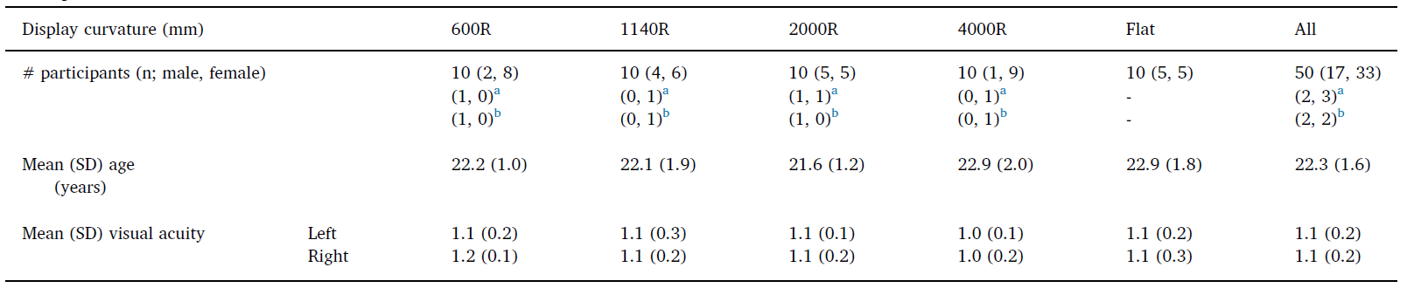
第四章
4-1 受測者
五十名大學生，平均年齡為22.3(SD=1.6)：17名男性平均年齡為22.1 (SD=1.8) 和33名女性平均年齡為22.5(SD=1.6)。
左眼和右眼的平均視力(Snellen 分數:SD)
標準為:
不戴眼鏡
根據 Han Chun Suk 測試雙眼正常或矯正視力≥0.8(Kee et al., 2006)。
根據 Ishihara 測驗(Ishihara,1960)判斷非色盲。
視敏度
a=沒有眨眼數據的人數。
b=沒有瞳孔直徑數據的人數。
Notes:
Han Chun Suk test韓國視力障礙評估指南測驗

Slide 10
第四章
4-2 儀器設備
研究的實驗室外部光線被黑色窗簾擋住。
使用了兩張70(深)×100(寬)×75(高)mm的桌子和一張可調節高度的椅子。
前桌包含一個投影機，使用了五種 27“ 螢幕。螢幕下方安裝了眼動儀。
提供平板電腦墊和手寫筆，用於在平板電腦墊上繪製錯誤符號，但眼睛不是向下看，手寫筆是當作滑鼠使用。
另一張桌子包含測量CFF的 機器；一堆關於視覺不適的問卷、視覺疲勞, 使用者滿意度等。
下巴托用於將 VD保持在 600 mm，因為 Rempel et al.,(2007)推薦在 520-730 mm範圍內。
Notes:
warpalizer distortion-corrected visual stimuli
扭曲者 失真校正的視覺刺激

Slide 11
第四章
4-3 受測者工作
每個參與者使用單一曲率並校正摘錄的韓語1 小時。
每頁包含 470 個句法詞 (Eojeol)，總共45 頁。
受試者被告知在速度和準確性中排名前 10% 的參與者將獲得獎賞。
左側顯示語法全對的版本，右側顯示有語法錯誤的版本。
Notes:
每個參與者使用單一曲率並校正摘錄的韓語(Naver Cast) 1 小時

Slide 12
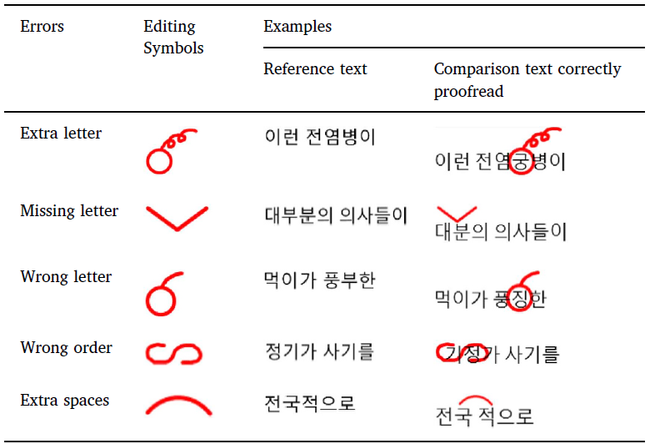
第四章
4-4 實驗設計
發現錯誤時，使用手寫筆在平板電腦上繪製與錯誤相應的編輯符號。
螢幕使用 15 pt (Malgun Gothic) 和 36 pt 行距，因為 14.5 pt 是在50–200 cm VD 100% 易讀的最小字體大小(Kong et al., 2011)。
順序錯誤
校正示範

Slide 13
第四章
4-5 實驗程序
對每位參與者進行了 10 分鐘的基本調查，包括視覺測試。
進行了 15 分鐘的CFF 測量和問卷練習。
眼動追踪系統校準10分鐘。
使用指定的顯示曲率條件進行了 15 分鐘的校對練習。
每位參與者在休息10分鐘內調整坐姿和下巴托高度，使他們的眼睛高450mm，螢幕高出桌面約345mm，並準備校對文本。
在校對的前 15 分鐘，收集參與者的 CFF、感知的視覺不適（使用 VAS）和疲勞（使用 ECQ）以及心理工作量（使用 NASA-TLX）。
在 15 分鐘的校正期間，連續記錄眼動追踪數據。 (重複四次)
經過 15 分鐘的校對，獲得了參與者的 CFF、視覺不適和疲勞、心理負荷和用戶滿意度。(重複四次)

Slide 14
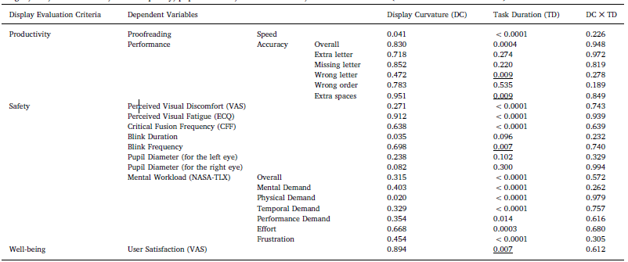
第五章
5. 結果
顯示曲率僅對三個依變項有顯著影響:
  校對速度:校對速度最高為 600R ，平均為119.9 (SD=24.5)
  眨眼持續時間: （p=0.035）
  生理需求的影響: （p=0.02）

Slide 15
第五章
螢幕曲率對NASA-TLX中的生理需求的影響顯著。五種曲率在事後檢定分為兩組A/B ; SE=0.3–0.4) 。
螢幕曲率對校正速度有顯著影響（p = 0.0009），在事後檢定分為兩組 A/B ; SE=2.6–4.5.

Slide 16
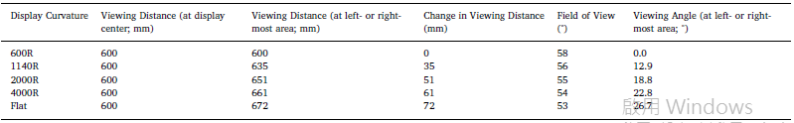
第五章
校正的最快曲率 600R 比最慢的 1140R快 31.0%，可能因為整個螢幕對受試者來說，螢幕位置的觀看距離較一致。由於螢幕上的 VD都是不同的，所以需要調整焦距。
對於焦距的變化需要 0.16-0.18 秒(Mustonen et al., 2015)和 0.3-1 秒的潛伏期(Campbell & Westheimer, 1960)。
每個螢幕曲率的觀看距離、視野和視角。
Notes:
每個顯示器曲率的觀看距離、視野和視角。
因變量的主要和交互影響。 構建了兩個回歸模型，並比較了它們的斜率，以檢查 1 小時校對期間的速度-精度權衡
field of view視野
觀看視角為零，可能是他的角度對於觀看者來說是正好平面的

Slide 17
任務持續時間效果
第五章
任務持續時間顯著影響校對速度
（p < 0.0001）
任務持續時間顯著影響校對準確度 (%) (p=0.0004)
任務持續時間顯著影響視覺不適（p < 0.0001）。
顯著影響視覺疲勞（p < 0.0001）。
Notes:
任務持續時間顯著影響額外空間識別（p = 0.009）

Slide 18
第六章
6. 結果與討論
感知到的視覺不適和疲勞隨著任務持續時間的增加而增加。在 TD1 的視覺不適與疲勞增加了 54.0% 和74.0%， TD4 則是107.2% 和 189.6%。
根據 Kolsch et al., (2003)，姿勢疲勞是比姿勢不適的感覺更嚴重。因此視覺不適相比，視覺疲勞似乎是一種更負面的感覺。

Slide 19
第六章
6. 結果與討論
在所有顯示曲率中，校正準確性在 1 小時校對中持續下降，並且感到視覺不適、疲勞。
結果中，最後15分鐘（TD4）比前15分鐘（TD1）校對速度提高15.5%，準確率下降6.6%。，
  雖然被指示要注意速度和準確度，但大多數受試者可能優先考慮速度。
  可能在 1 小時期間發生校對校正的學習效果，有助於提高速度(但是準確度降低)。
  視覺疲勞的增加和腦力使用可能導致校對準確性下降和快速完成的傾向。

Slide 20
第六章
6-1限制
後投影螢幕與實際螢幕不同（例如，在分辨率和亮度方面）。
只考慮了 27“ 螢幕上的校正任務，需要考慮其他尺寸。
本研究未考慮顯示曲率和任務持續時間的影響與年齡相關的差異。

Slide 21
Thank You
For Your Attention.

